Slide 1
MS Access
Saistītas informācijas krājums
Galvenais logs (Main screen)
Navigācija
Objekti (objects)
  Tabulas
  Formas
  Vaicājumi (Query)
Atskaites (Reports)

Slide 2
Objekti (objects)
Tabulas
  Lietošana
  Veidošana
Formas
  Lietošana
  Veidošana
    Kompozīcijas uzskats (Design view)
    Vednis (Wizard)

Slide 3
Objekti (2)
Vaicājumi (Query)
  Lietošana
  Veidošana
      Kompozīcijas uzskats (Design view)
      Vednis (Wizard)
      AND, OR, AND-OR

Slide 4
Tabula (Table)
Ir primāra un tabulu(as) vajag veidot pirms jebkuram pārējam objektam
Satur datus par sevišķam subjektam
Katrs subjekts ir glabāts atsevišķa rindā
Katra rinda ir saukta par Ierakstu (Record)
Kolonnas satur detaļas par katru subjektu
Kolonnas ir sauktas par Laukiem (Fields)

Slide 5
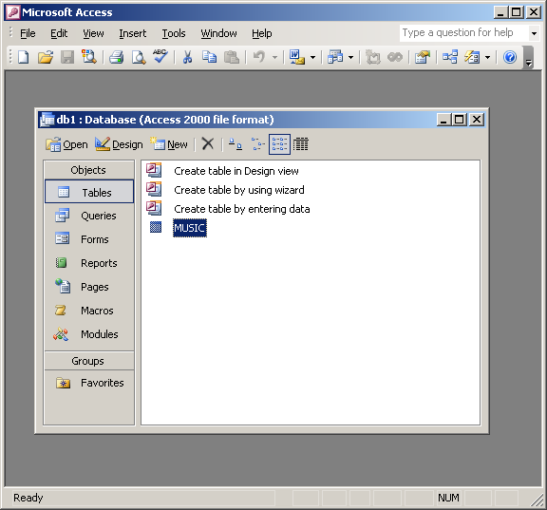
Galvenais logs (Main screen)

Slide 6
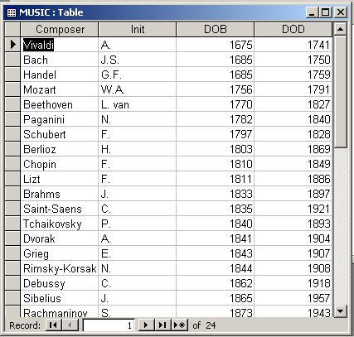
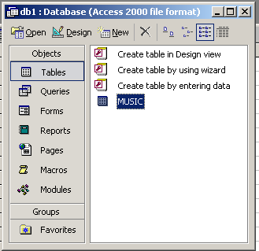
Galvenais logs (2)
Start / Programs / Access / Open an existing file / Db1 / Tables / Music

Slide 7
Citi objekti
Vaicājums (Query)
  Atļauj redzēt tikai to informāciju, kuru Jūs gribat redzēt
Forma (Form)
  Speciāli lai ievēst un iegūst datus draudzīgā saskarnē
Atskaite (Report)
  Domāts izdrukai nekā izvadei uz ekrānu ka forma

Slide 8
Navigācijas tabulā
Keystroke | Action
TAB | Move to next cell
SHIFT/TAB | Move to previous cell
HOME | Move to first field in a record
END | Move to last field in a record
CTRL/HOME | Move to first field in first record
CTRL/END | Move to last field in last record
F5 | Move to the record number box at the bottom left hand corner of the screen.

Slide 9
Navigācijas pogas
  Move to first record
  Record number box
  Move to next record
  Move to prev record
  Move to last record
  Create new record

Slide 10
Operācijas
Ieraksti
Apskatīt
Rediģēt
Pievienot
Izdzēst
Lauki
Izmērs
Paslēpt
Parādīt
Pārvietot
Rindas
Izmērs

Slide 11
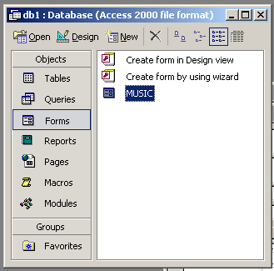
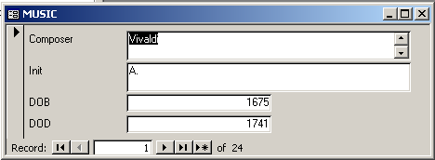
Formas
Database: Forms / Music
Apskatīt, Rediģēt, Pievienot, Izdzēst
Atrast (Find), Nomainīt (Replace)
Šķirot (Sort), Vairāklīmeņu šķirošana (Multilevel sort)

Slide 12
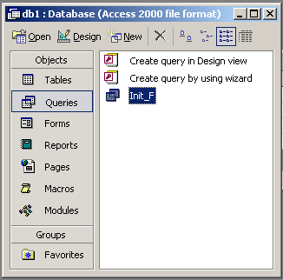
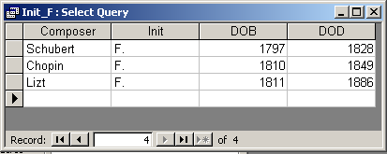
Vaicājumi (Queries) – izvilkt pēc kritērija
Database: Queries / Init_F

Slide 13
Vaicājumi (2)
Atļauj specificēt:
  Laukus, kuras gribam redzēt
  Laukus paradīšanas secību
  Kritērijs katram laukam
  Katra lauka šķirošanas secību
Var būt saglābts un izpildīts jeb kura laika tekošā datubāzē

Slide 14
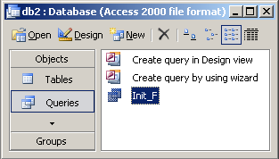
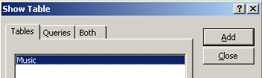
Vaicājuma izveidošana
Kompozīcijas uzskats (Design view)
Database: Queries / Create query in design view / Show table: / Tables: / Music / Add / Close

Slide 15
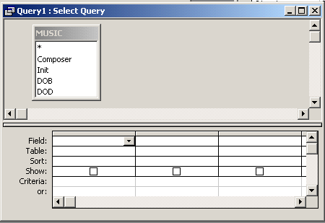
Kompozīcijas uzskats (2)
Field: Composer / Field: Init / Field: DOB Criteria: <1800 / X / Do you want to save changes: Yes / Query Name: DOBless1800

Slide 16
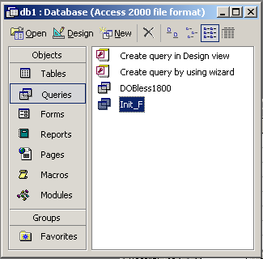
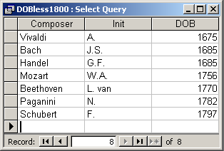
Vaicājumi (3)
Database: Queries / DOBless1800
<1800

Slide 17
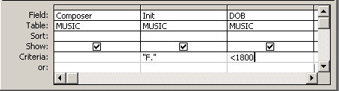
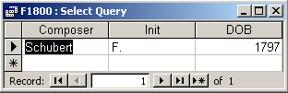
AND kritērijs

Slide 18
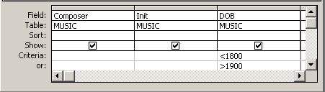
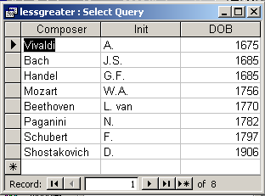
OR kritērijs

Slide 19
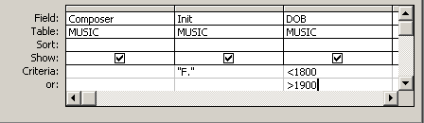
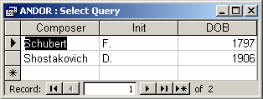
AND-OR kritērijs
A and B or C (A and B) or C A and (B or C)
A and B or C (A and B) or C A and (B or C)

Slide 20
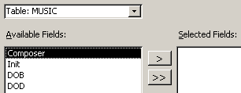
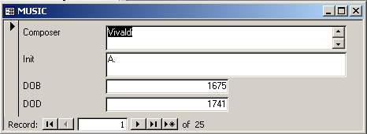
Formu izveidošana
Database: Create using Wizard / Tables/Queries: Table:Music
Composer > / Init > / DOB > / DOD > / Next / Layout: Columnar / Style: Standard

Slide 21
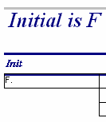
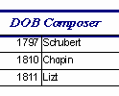

Atskaiti izveidošana
Database: Reports / Create using Wizard / Tables/Queries: Query:Init_F
Composer > / Init > / DOB > / DOD > / Next / Grouping levels: Init

Slide 22
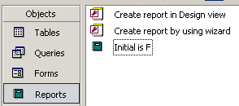
Atskaiti izveidošana (2)
Composer > / Init > / DOB > / DOD > / Next / Grouping levels: Init / Next / Sort order un summary: DOB / Next / Layout: Block / Next / Style: Corporate / Next / Title: Initial is F / Finish

Slide 23
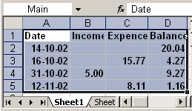
Excel tabulas eksports uz Access
Excel / … / Save as / File name: Budget

Slide 24
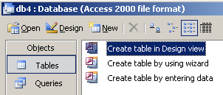
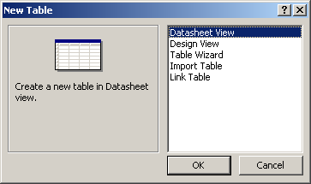
Imports uz Access
Access / New / Blank database / File name: DB4 / Create
Tables / New / New table: Import Table / OK

Slide 25
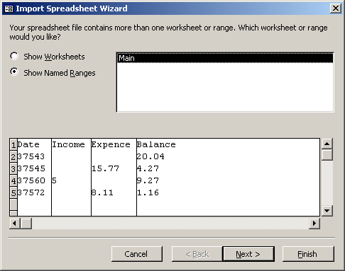
Imports uz Access (2)
Import: Files of type: Microsoft Excel / Look in: Budget / Import
Show Named Ranges:✓ /Main / Next /

Slide 26
Imports uz Access (3)
First Row Contains Columns Headers:✓ / Next /
In a New Table:✓ / Next /
Let Access add primary key: ✓ / Next /
Import to Table: Budget / Finish

Slide 27
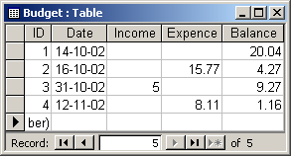
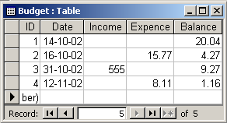
Imports uz Access (4)
Access / Tables / Budget

Slide 28
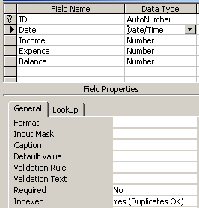
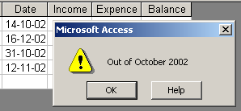
Validation
… / Design
Date / Data Type / Field Properties: / General / Validation Rule: >= 01-10-02 AND <= 31-10-02 / Validation Text: Out of October / Required: Yes / …

Slide 29
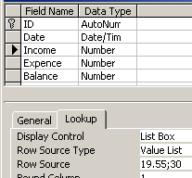
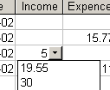
Validation (2)
Income / Data type / Field Properties: / Lookup / Display Control: / List Box / Row Source Type: Value List / Row Source: 19.55 ; 30

Slide 30
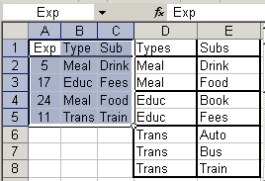
Saistītas tabulas (Related tables)
Excel /
A1:C5 / Name / Exp
D1:D8 / Name / Types
D1:E8 / Name / Subs

Slide 31


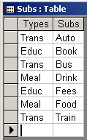
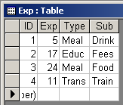
Saistītas tabulas (2)
Access / … /Import Table / … / Exp / … Let Access add primary key: ✓… / Types / … No primary key: ✓ … / Subs / … Choose my own primary key: ✓Subs / …

Slide 32
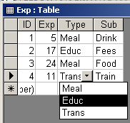
Validation (3)
Table / Exp / Design / Type / Data type / Field Properties: / Lookup / Display Control: List Box / Row Source Type: Table/Query / Row Source: Types

Slide 33
Saistītas tabulas (3)

Slide 34



Radniecība (Relationship)
Table / Types / Design / Right click / Primary key
Table / Subs / Move field “Subs” to first position
Table / Exp / Column Type / Delete / Sub / Lookup … Source Type: Table/Query / Row Source: Subs

Slide 35
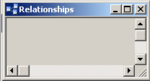
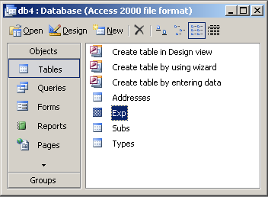

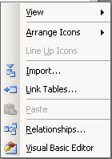
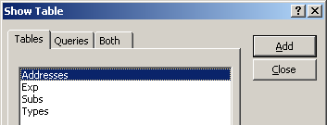
Radniecība (2)
Close all tables / Right click / Relationships / Right click / Show Table / Exp / Add / Types / Add / Subs / Add / Close

Slide 36
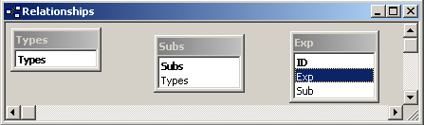
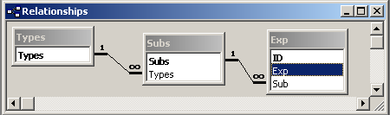
Radniecība (3)
Edit Relationships: Enforce Referential Integrity: ✓ / Cascade Update Related Fields: ✓ / Create

Slide 37
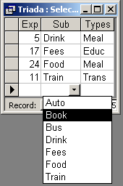
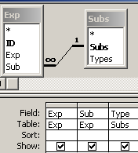
Vaicājums
Query / New / … / Show Tables / Exp / Add / Subs / Add / …

Slide 38
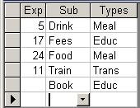

Saistītas tabulas

Slide 39
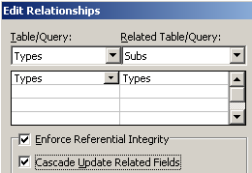
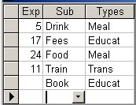

Cascade Update Related Fields

Slide 40
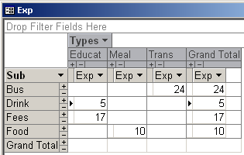
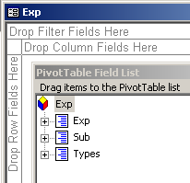
Pulka tabula (Pivot table)
Form / New / Pivot Table Wizard / From: Triada / OK / Next / Available Fields: >> / Finish

Slide 41
Kopsavilkuma tabulas (Summary Table)
Report / Create report by using Wizard / TablesQueries: Triada / Available Fields: >> / Next / To view: By Types / Next / Grouping: Sub / Next / Summary Options / Sum: ✓ / Summary only: ✓ / OK / Next / Layout: Block: ✓ / Next / Next / Title: Expenses / Finish

Slide 42

Report

